Slide 1
デジタルスタンプラリー 企画提案書
〇〇株式会社

Slide 2
イベントの目的
なぜ、デジタルスタンプラリーか

Slide 3
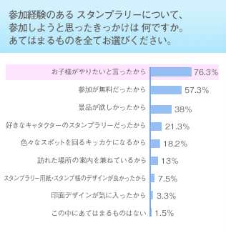
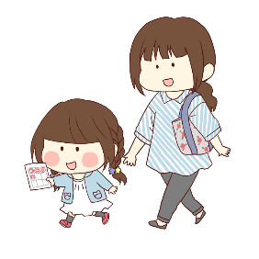
スタンプラリーの効果
回遊促進
世代を超えて楽しめる
参加意識の向上
来場者に訪れてほしい場所をスタンプラリーポイントとして設定することにより、主催者の意図にあった回遊を促すことができます。
大人はもちろん、お子様から高齢者の方まで幅広い年齢層に楽しんでいただくことができます。
特にお子様はスタンプラリーが大好き。コミュニケーションのきっかけとしても利用されています。
スタンプラリーを通じてイベントや地域のことを知り、来場者の参加意識を高めることができます。
その場所の魅力を伝えることで、再訪問につなげることができます。
出典：シヤチハタ社スタンプラリー研究所
https://www.shachihata.co.jp/stamprally_service/lab/1.html

Slide 4
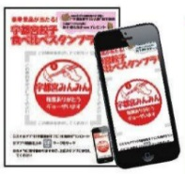
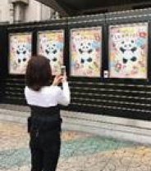
デジタルスタンプラリーで３密回避
新型コロナウィルスの影響で「３密」を避けることが求められています。
これまでの紙のスタンプラリーに比べ、「３密」を軽減できる仕掛けとして、
スマホによるデジタルスタンプラリーに注目が寄せられています。
密接
密集
密閉
メリット①
メリット②
メリット③
自分のスマホでスタンプするので非接触で出来ます。
スタンプを押すために並ぶことはありません。
回遊性のイベントなので
室内での密閉はありません。

Slide 5
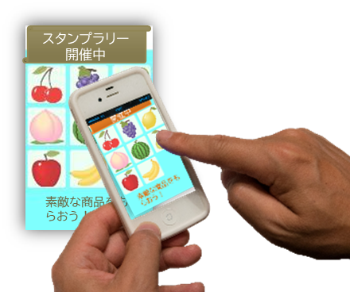
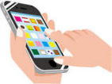
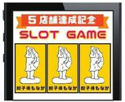
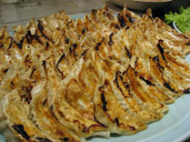
デジタルスタンプラリーの流れ
会場内を回遊してスタンプ集めをしていただきます。
スマートフォンのアプリ（CP Clicker）を起動し、
マーカーとなるポスターにかざすことでスタンプがたまります。
イメージ動画をご覧ください
https://youtu.be/Ssf9B8leh2A
スロットやアンケートを挟むこともできます。
マーカー（スタンプポイント）を探して会場内を回遊
規定数のスタンプを集めて
アプリ起動
景品ゲット
餃子引き換えクーポン
使用する
景品交換所に持っていくと

Slide 6
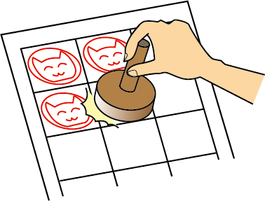
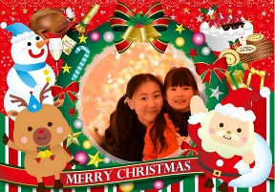
デジタルスタンプラリーの メリット
せっちす
印刷・スタンプの準備が不要
設置スペース不要
脱
密接
スマートフォンでかざすためのポスターを貼るだけなので簡単。
場所も取らず、台紙補充・インク補充・清掃などの メンテナンスも不要です。
スタンプ台紙やスタンプなどの費用はかかりません。
（参考）
スタンプ16、スタンプ台紙3000枚で37万円程度
※デザイン費用を含みません。
複数の
紙では取れないログが取れる
デジタルならではの特典も！
利用状況をリアルタイムで確認できるうえ、
スタンプ取得日時、取得順序など
紙では取得できない情報を収集できます。
アンケートと組み合わせることもできます。
フォトフレーム、スロット抽選など、スマートフォンで
完結できる特典の提供もできます。
脱
密接

Slide 7
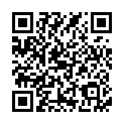
デモ版のご案内
１．AppStore/GooglePlayより、 RICOH CP Clickerをダウンロードしてください。
２．アプリのカメラ画面にこちらの画像を１つずつかざして、 画面をタップしてください。
※すべてのスタンプが揃った後は、画面上の「履歴リセット」ボタンを押すことで再度チャレンジできます。

Slide 8
イベントの内容について

Slide 9
実施概要
開催期間：2020年xx月xx日～xx月xx日
会場：〇〇〇〇
ターゲット：△△△
想定参加人数：xxxx人
内容：
スタンプ数：合計〇枚
達成賞：スタンプ〇枚取得で先着xx名様に記念品□□贈呈

Slide 10
準備するもの
告知関連
告知ポスター
メール会員告知メール
スタンプラリー設定関連
デザイン設定
スタンプ取得マーカー
配布用案内チラシ
記念品手配関連
交換所設定
スタッフ手配

Slide 11
概略スケジュール
２か月前～
1か月前
2週間前
xx月xx日
企画
業者へ発注
素材（画像）制作
素材類送付
設定・テスト
イベント
実施
ログ
取得
データ解析
・スタンプラリーの動線・数
・いくつ集めたら達成とするか？
・キャラクターとのコラボ検討
・景品交換所で手渡し/後日配送
・アンケートやくじ引き（スロット） などと組み合わせるか？
・スタンプラリーとスタンプなどのデザイン制作
・業者へ素材を渡して設定、動作確認を行う
・ログデータより、参加者と達成者の割合、回遊順序・人気スタンプなどの分析を実施

Slide 12
予算
印刷物関連
チラシ印刷代
スタンプラリー関連
スタンプラリーシステム費用
デザイン料
記念品関連
記念品代
交換ブース設置

